Slide 1
«Наш денёк»
МБДОУ детский сад №17 г. Нижний Новгород
Старшая группа

Slide 2
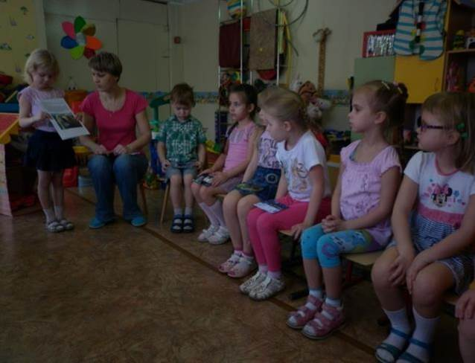
Группа «Знайки»
Notes:
2

Slide 3
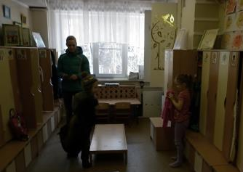
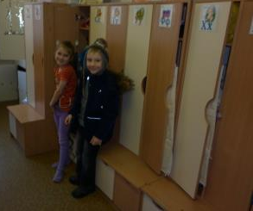
Вместе с солнцем просыпаюсь, Я приходу утра рад. Быстро-быстро собираюсь Я в любимый детский сад! Там и книжки, и игрушки, Там любимые друзья, Мои верные подружки, Мне без них никак нельзя! Воспитатель милый самый, Помогает нам и учит. Мне она почти как мама. И детсад наш самый лучший!!

Slide 4
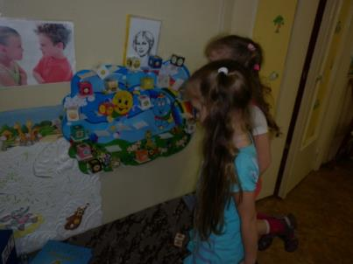
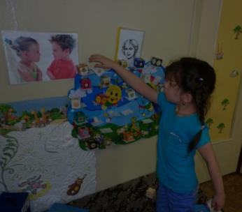
Утром солнце просыпалось, Улыбалось из-за туч, Значит, нам с тобой осталось Улыбнуться, встретив луч…
Улыбнемся солнцу, лугу И травиночке любой, Улыбнемся мы друг другу Просто так сейчас с тобой.

Slide 5
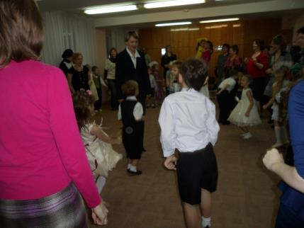
В нашем садике, друзья, Просто замечательно! Мы - как дружная семья С нашим воспитателем: Вместе песенки поём. Веселимся, празднуем, В общем, здорово живём И смеёмся радостно! !

Slide 6
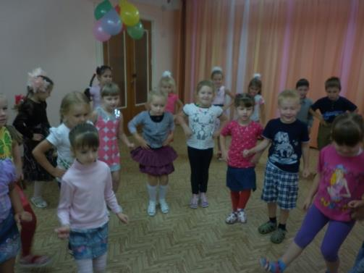
Собрались ребята в круг, Я твой друг и ты мой друг, Дружно за руки возьмемся И друг другу улыбнемся!
Notes:
6

Slide 7
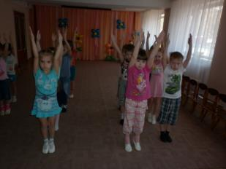
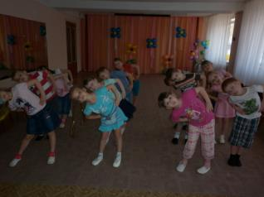
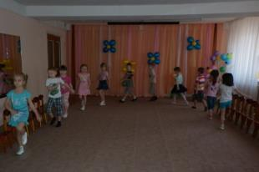
Мы зарядкой занимались: На носочки поднимались И тянули ручки ввысь, Ну-ка, солнышка коснись!

Slide 8
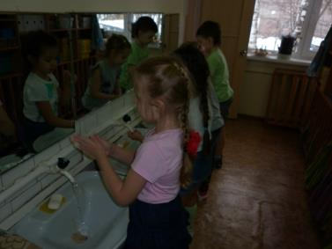
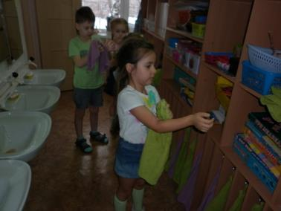
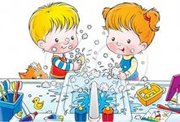
Теплою водою Руки чисто мою Кусочек мыла я возьму И ладошки им потру.

Slide 9
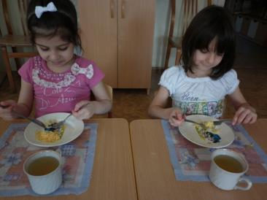
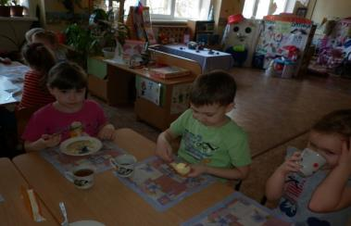
Утро ясное пришло, Завтрак утро принесло. Вкусный завтрак нам давали. Съела я быстрее Ани.
Notes:
9

Slide 10
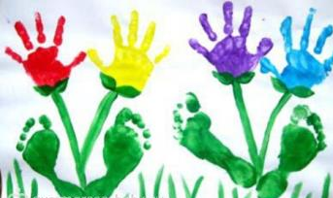
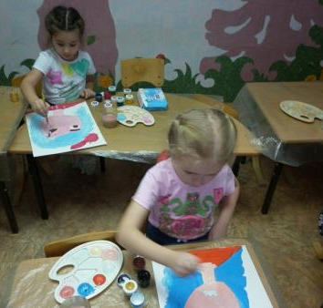
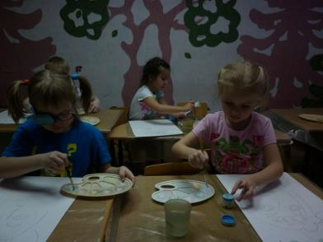
.
Над бумажным над листом Машет кисточка хвостом. И не просто машет, А бумагу мажет, Красит в разные цвета. Ах, какая красота!

Slide 11
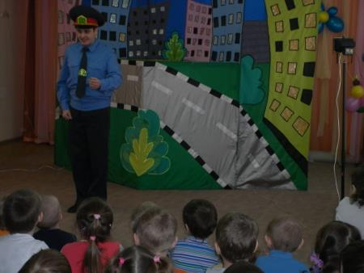
Театр! Как много значит слово Для всех, кто был там много раз! Как важно и порою ново Бывает действие для нас!

Slide 12
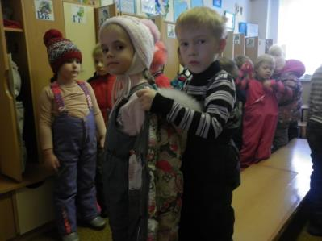
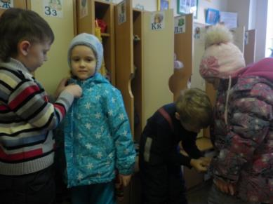
Группа вышла одеваться, На прогулку собираться.,

Slide 13
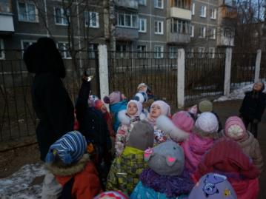
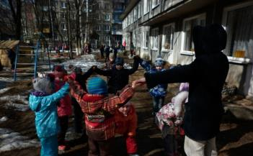
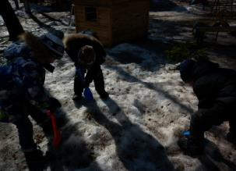
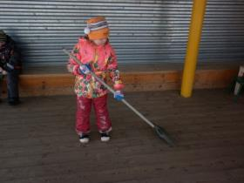
Я по улице гуляю, Свежим воздухом дышу. Что увидел я, что знаю Хоть сейчас вам расскажу.

Slide 14
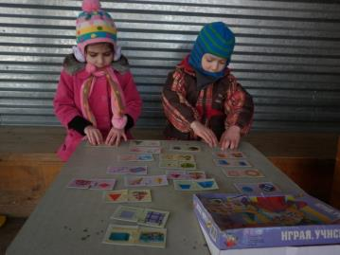
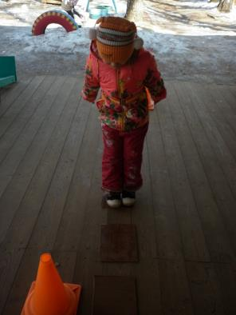
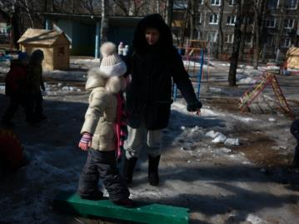

Slide 15
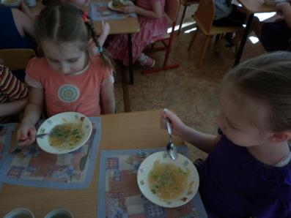
Час обеда подошел, Сели деточки за стол.
На обед нам дали щи, Чай и запеканку. Не люблю супы, борщи, Я люблю сметанку!

Slide 16
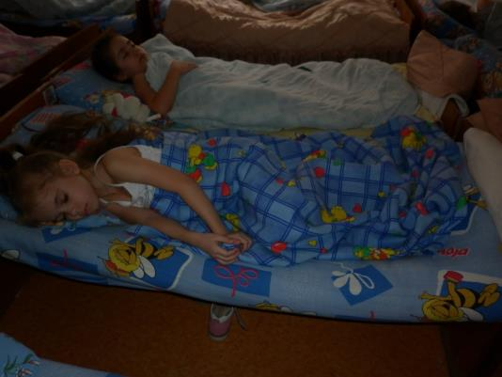
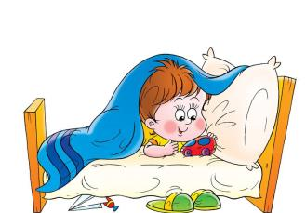
Если целый день играть, Можем даже мы устать. И тогда, спасая нас К нам приходит «Тихий час».

Slide 17
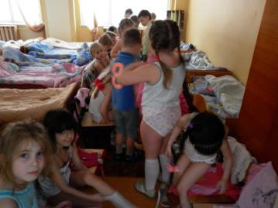
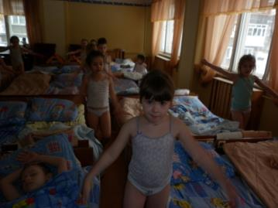
После сна, как все проснулись, Улыбнулись, потянулись, Мы по коврикам прошлись, Закаляйся, не ленись!

Slide 18
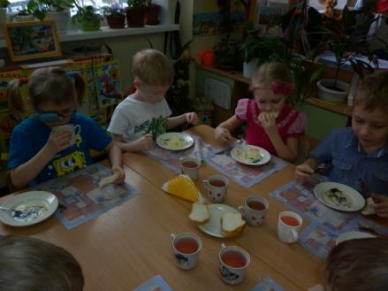
Время полдника у нас! Будем кушать мы сейчас. Вот творожное суфле Перед нами на столе! А к нему клубничный джем! (Очень нравится он всем!) И какао с молоком, Чтобы все запить потом!

Slide 19
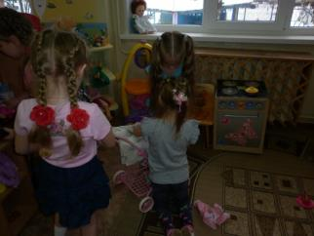
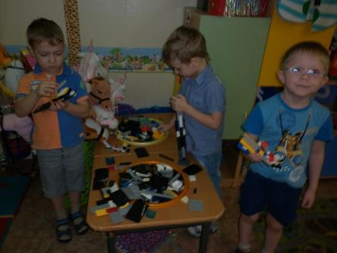
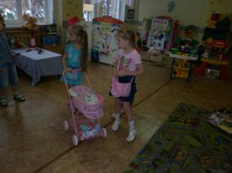
Играть мы любим очень: Вы знаете друзья! Без игр прожить ребёнку Никак, никак нельзя.

Slide 20
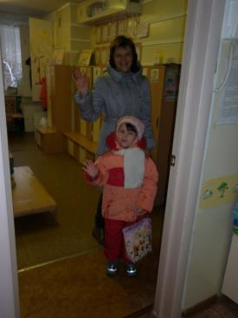
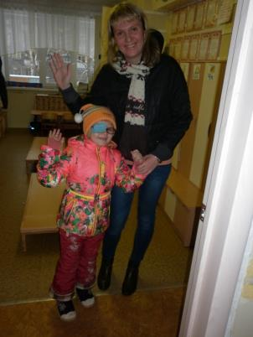
Солнце скрылось за домами, Покидаем детский сад. Я рассказываю маме Про себя и про ребят. Как мы хором песни пели, Как играли в чехарду, Что мы пили, Что мы ели, Что читали в детсаду. Я рассказываю честно И подробно обо всем. Знаю, маме интересно Знать о том, Как мы живем.

